Slide 1
Vplyv hydrostatického tlaku a substitúcie na silne korelované systémy
Školiteľ: doc. RNDr. Slavomír Gabáni, PhD.
Vplyv tlaku na supravodivosť YB₆
Vplyv substitúcie na topologický kondovský izolátor SmB₆
Vplyv tlaku a substitúcie na frustrovaný antiferomag. TmB₄

Slide 2
I. Vplyv tlaku na supravodivosť
Pristáš G., Gabáni S., Gažo E., Komanický V., Orendáč M., You H.:
Influence of hydrostatic pressure on superconducting properties of niobium thin films
Thin Solid Films 556 (2014) 470-474
Pristáš G., Gabáni S., Orendáč M., Komanický V., Gažo E.:
Study of Niobium thin films under pressure
Acta Physica Polonica A 126 (2014) 346
Gabáni S., Orendáč M., Kušnír J., Gažo E., Pristáš G., Mori T., Flachbart K.:
Pressure dependence of the Ginzburg-Landau parameter in superconducting YB₆
Journal of Low Temperature Physics 187 (2017) 559-564
Orendáč M., Gabáni S., Gažo E., Pristáš G., Flachbart K., Mori T., Wang X., Kamenev K.:
Pressure effect on the Einstein-like phonon mode in superconducting YB₆
Journal of Low Temperature Physics 187 (2017) 553-558
Orendáč M., Gabáni S., Pristáš G., Gažo E., Shitsevalova N., Flachbart K.:
Influence of pressure on the electron-phonon interaction in superconductors
Acta Physica Polonica 131 (2017) 1039-1041
Pristáš G., Orendáč M., Gabáni S., Kačmarčík J., Gažo E., Flachbart K., Samuely P., Herrera E., Suderow H., Correa-Orellana A.: Pressure effect on superconducting and normal state of β-Bi₂Pd
Physical Review B 97, (2018) 134505

Slide 3
II. Vplyv substitúcie na topologický kondovský izolátor SmB₆
Gabáni S., Orendáč M., Pristáš G., Gažo E., Diko P., Piovarči S., Glushkov V., Sluchanko N., Levchenko A., Shitsevalova N., Flachbart K.:
Transport properties of variously doped SmB₆ ,
Philosophical Magazine 96 (2016) 3274-3283
Orendáč Mat., Gabáni S., Pristáš G., Gažo E., Diko P., Farkašovský P., Levchenko A., Shitsevalova N., Flachbart K.:
Isosbestic points in doped SmB₆ - features of universality and properties tuning
Physical Review B 96, (2017) 115101

Slide 4
Frustrovaný kovový antiferomagnet TmB₄
PRL 101, 177201 (2008) PHYSICAL REVIEW LETTERS
K. Siemensmeyer, E. Wulf, H.-J. Mikeska,
K. Flachbart, S. Gabáni, S. Mat’aš, P. Priputen,
A. Efdokimova, and N. Shitsevalova

Slide 5
Rotačný magnetokalorický jav
Potrebné poznať S_{c}(T, H) a S_{a}(T, H)
Izentropický rozdiel => ΔT

Slide 6
Meranie tepelnej kapacity
PPMS
B = 0 – 4.8 T
T = 2 – 60 K

Slide 7
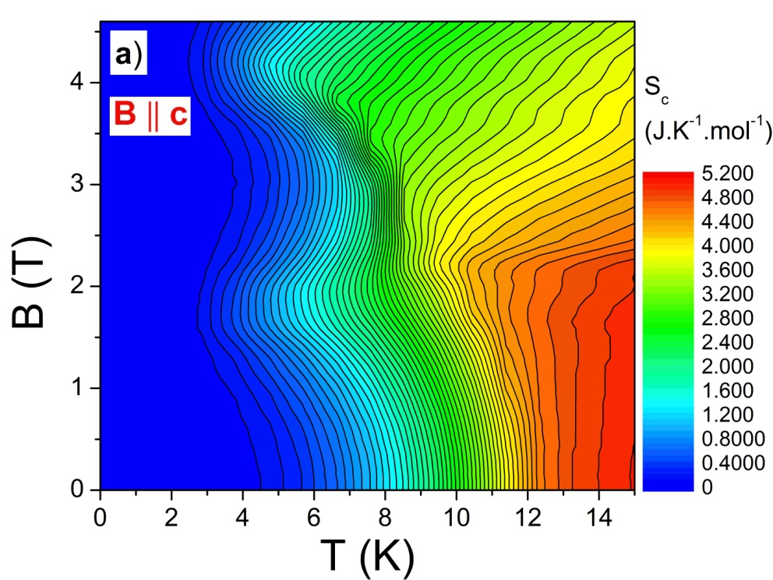
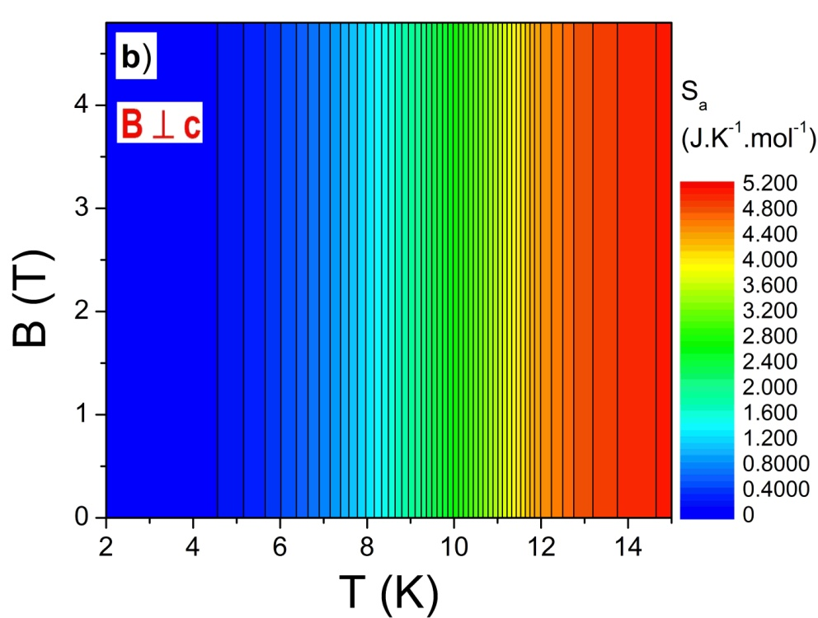
Entropia

Slide 8
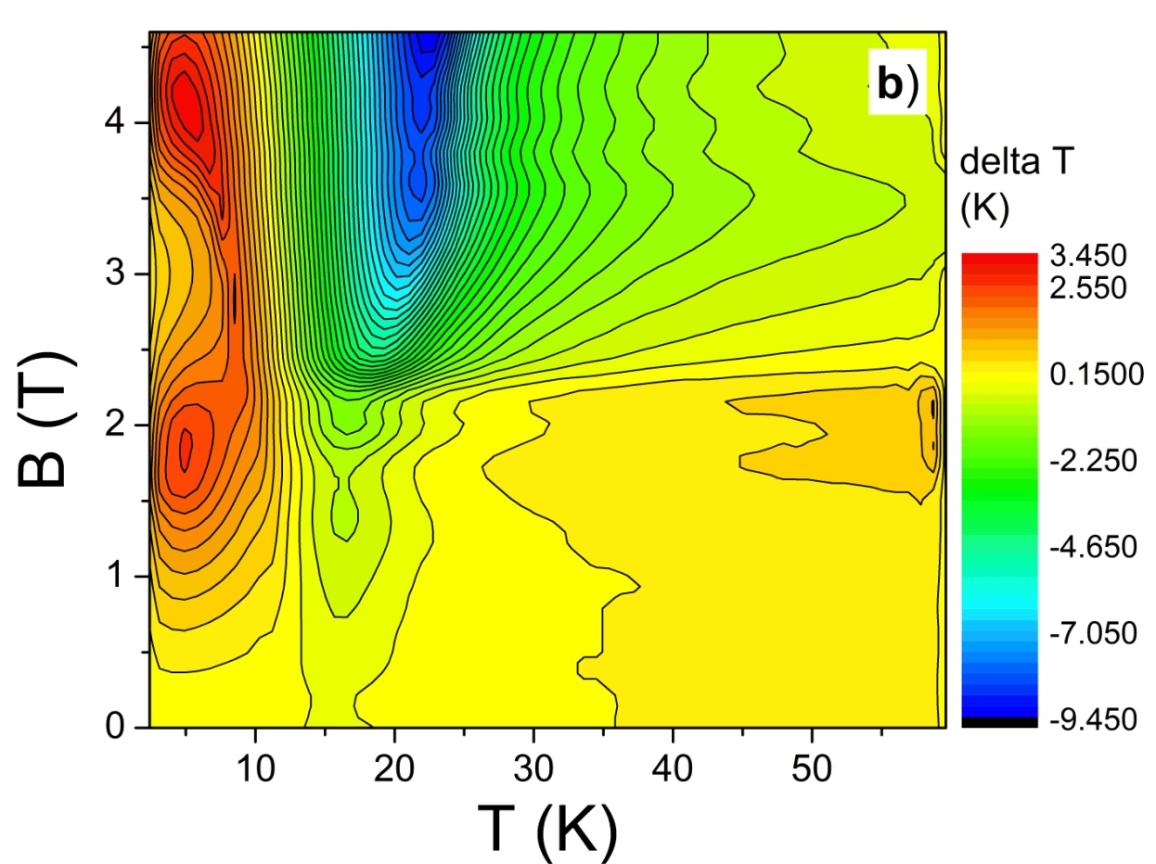
Adiabtická zmena teploty
Predpoveď pre ΔT potvrdiť experimentom

Slide 9
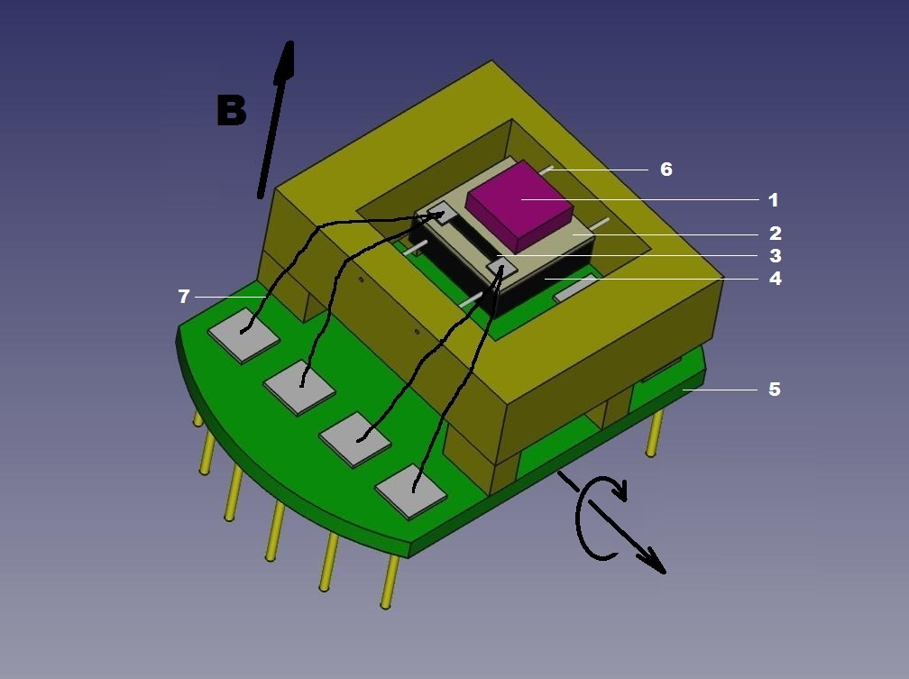
Experimentálne overenie ΔT
PPMS rotátor
Vyrobenie nového držiaka
Adiabaticky oddelená vzorka
Meranie T vs alfa

Slide 10
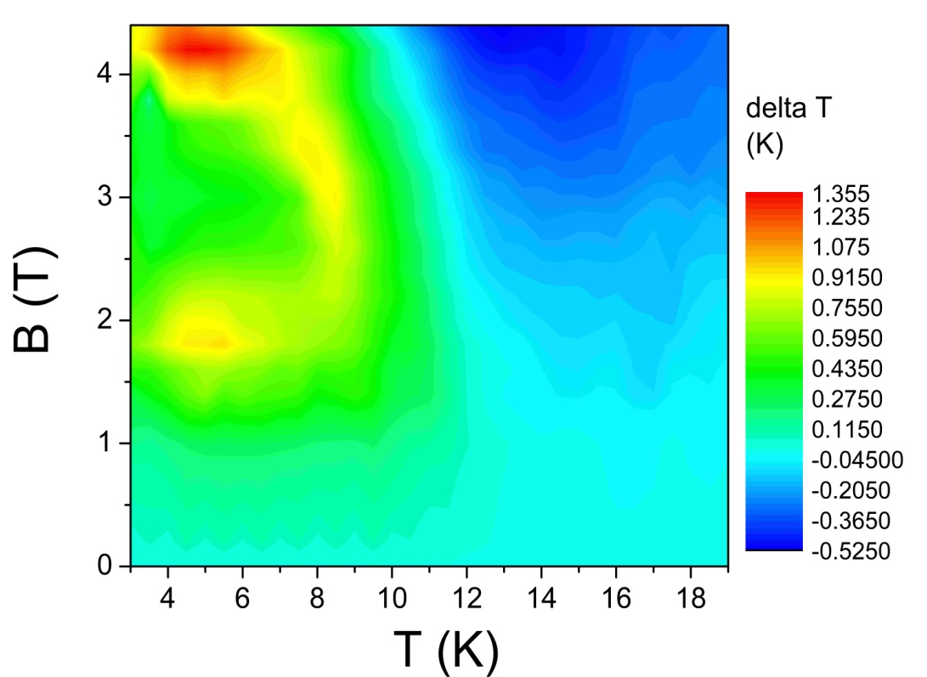
Experimentálne overenie ΔT
Vypočítané z entropie
Experiment

Slide 11
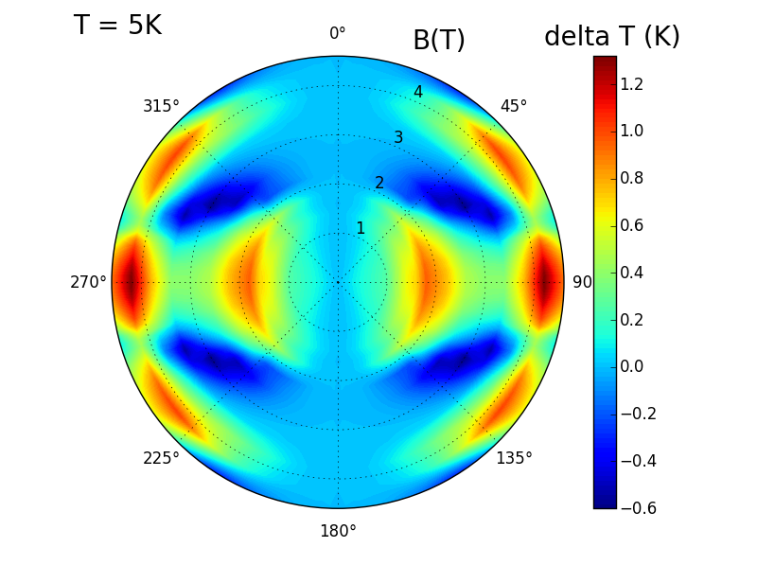
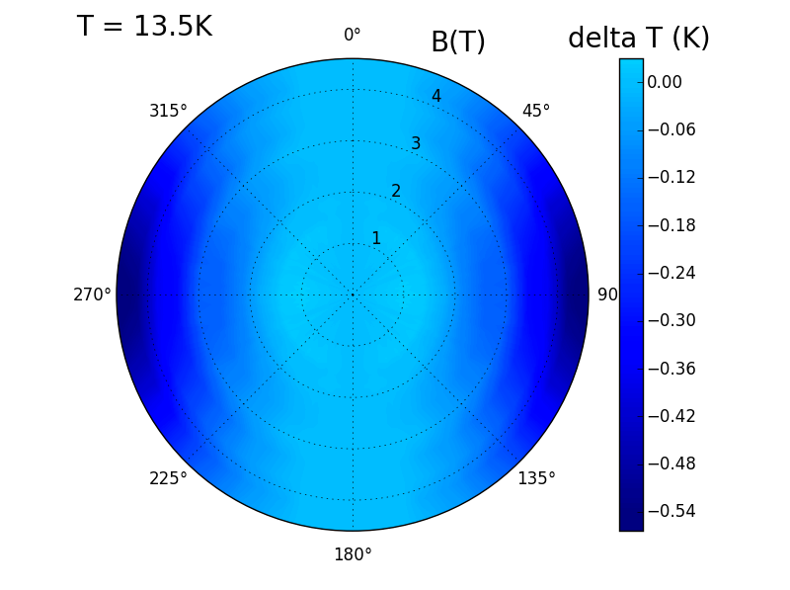
Kontinuálne meranie T vs alfa

Slide 12
Publikácia
- Scientific Reports, prijaté

Slide 13
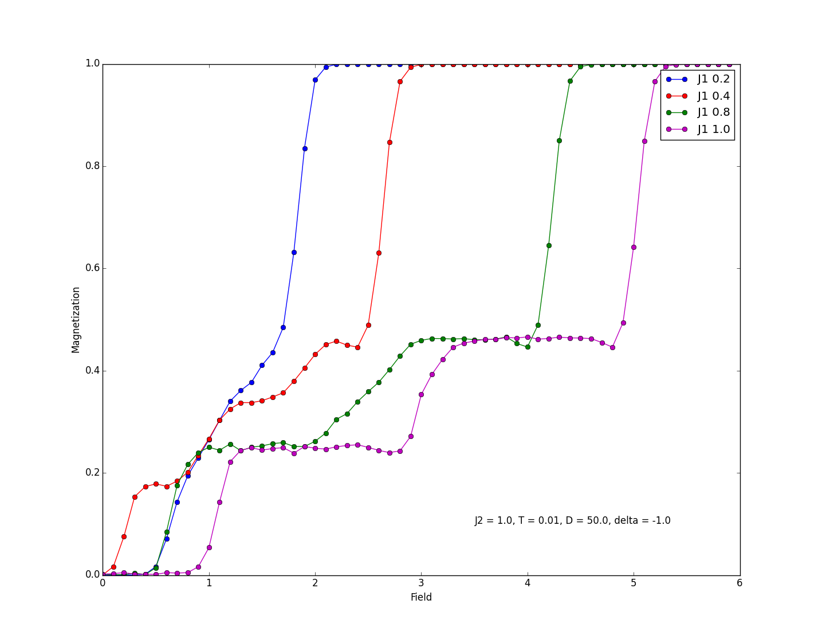
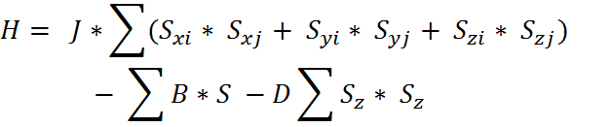
Ďalší postup
Rozpracovaný článok:
-porovnanie metód vyhodnotenia RMCE, (C(T, H) a M(T,H))
Monte Carlo simulácia TmB₄ , spolupráca s Konradom Siemensmeyerom, Berlin
Model:
Spin je vektor, môže mať ľubovoľnú orientáciu
D je anizotropia

Slide 14
Záver
Vplyv tlaku na supravodivosť YB₆
-ukončené
Vplyv substitúcie na topologický kondovský izolátor SmB₆
-ukončené
Vplyv tlaku a substitúcie na frustrovaný antiferomag. TmB₄
-rozpracované

Slide 15
Ďakujem za pozornosť

